Slide 1
Cuprins
1. Introducere
2. Unitatea aritmetică și logică
3. Sisteme de memorie
4. Arhitecturi RISC
5. Introducere în arhitecturi paralele

Slide 2
4. Arhitecturi RISC
Introducere
Cauze ale complexității arhitecturale
Avantaje ale arhitecturilor RISC
Ferestre suprapuse de registre
Caracteristici ale arhitecturilor RISC
Comparație între arhitecturile RISC și CISC

Slide 3
Introducere (1)
Arhitecturile de calculatoare au evoluat progresiv spre o complexitate mai ridicată
Număr mare de instrucțiuni
Număr mare de moduri de adresare
Putere de calcul ridicată a instrucțiunilor individuale
Registre specializate
Calculator cu set complex de instrucțiuni (CISC – Complex Instruction Set Computer)

Slide 4
Introducere (2)
Efectele unei instrucțiuni complexe trebuie evaluate înainte de adăugarea acesteia la setul de instrucțiuni
Unele din instrucțiunile procesoarelor CISC sunt utilizate rareori de compilatoare
Principiul de a nu se adăuga instrucțiuni utilizate rar la setul de instrucțiuni: calculator cu set redus de instrucțiuni (RISC – Reduced Instruction Set Computer)

Slide 5
Arhitecturi RISC
Introducere
Cauze ale complexității arhitecturale
Avantaje ale arhitecturilor RISC
Ferestre suprapuse de registre
Caracteristici ale arhitecturilor RISC
Comparație între arhitecturile RISC și CISC

Slide 6
Cauze ale complexității arhitecturale
Facilitarea utilizării limbajelor de nivel înalt
S-au prevăzut instrucțiuni mai puternice pentru limbajele de nivel înalt
Migrarea funcțiilor de la implementarea prin software la implementarea prin hardware
Software → firmware → hardware
Compatibilitatea în sus
Un mod de a îmbunătăți un sistem prin adăugarea unor facilități noi, mai complexe

Slide 7
Arhitecturi RISC
Introducere
Cauze ale complexității arhitecturale
Avantaje ale arhitecturilor RISC
Ferestre suprapuse de registre
Caracteristici ale arhitecturilor RISC
Comparație între arhitecturile RISC și CISC

Slide 8
Avantaje ale arhitecturilor RISC (1)
Obiective universal acceptate de către proiectanții de calculatoare:
Minimizarea timpului de execuție
Minimizarea costului de proiectare
Metode pentru îndeplinirea obiectivelor:
Îmbunătățirea tehnologiei componentelor
Minimizarea numărului mediu al ciclurilor de ceas pe instrucțiune
Execuția simultană a mai multor instrucțiuni

Slide 9
Avantaje ale arhitecturilor RISC (2)
Arhitecturile CISC necesită o logică mai complexă
Este necesar un microprogram complex
O parte importantă a suprafeței circuitului este ocupată de memoria de microprogram
Suprafața circuitului necesară pentru unitatea de control: CISC → 40% .. 60%; RISC → 10%
Suprafața rămasă la o arhitectură RISC poate fi utilizată pentru alte componente

Slide 10
Avantaje ale arhitecturilor RISC (3)
Viteza de calcul
Arhitecturile RISC sunt mai potrivite pentru utilizarea sistemelor pipeline de instrucțiuni
Implementarea în circuite VLSI
Unitatea de control a arhitecturilor RISC este implementată prin hardware (cablată)
Un număr mare de registre și memoriile cache reduc numărul acceselor la memorie

Slide 11
Avantaje ale arhitecturilor RISC (4)
Timpul de proiectare
Timpul necesar pentru testare și depanare este mai redus
Posibilitatea erorilor este mai redusă
Avantaje: costuri de proiectare mai reduse; fiabilitate de proiectare mai ridicată
Facilitarea utilizării limbajelor de nivel înalt
Instrucțiuni apropiate semantic de caracteristicile limbajelor de nivel înalt

Slide 12
Arhitecturi RISC
Introducere
Cauze ale complexității arhitecturale
Avantaje ale arhitecturilor RISC
Ferestre suprapuse de registre
Caracteristici ale arhitecturilor RISC
Comparație între arhitecturile RISC și CISC

Slide 13
Ferestre suprapuse de registre (1)
Instrucțiunile de apel și revenire consumă cel mai mult timp
Un calculator cu un set redus de registre necesită un timp ridicat pentru a gestiona apelurile de proceduri și revenirile
Un principiu de proiectare RISC: asigurarea unui mijloc eficient de gestiune a procedurilor
Necesitatea existenței unui număr mare de registre

Slide 14
Ferestre suprapuse de registre (2)
Conceptul ferestrelor suprapuse de registre
Setul de registre este împărțit în grupe de registre → ferestre
Registre globale, registre locale
Fiecărei proceduri i se asignează o fereastră separată în setul de registre
Baza ferestrei este adresată de pointerul ferestrei curente (Current Window Pointer – CWP)

Slide 15
Ferestre suprapuse de registre (3)
Ferestrele de registre pot fi utile pentru transmiterea eficientă a parametrilor
Ferestrele de registre sunt suprapuse
Parametrii pot fi transmiși fără a modifica CWP → plasarea acestora în partea care se suprapune din cele două ferestre
Parametrii vor fi accesibili atât pentru procedura apelantă, cât și pentru procedura apelată

Slide 16
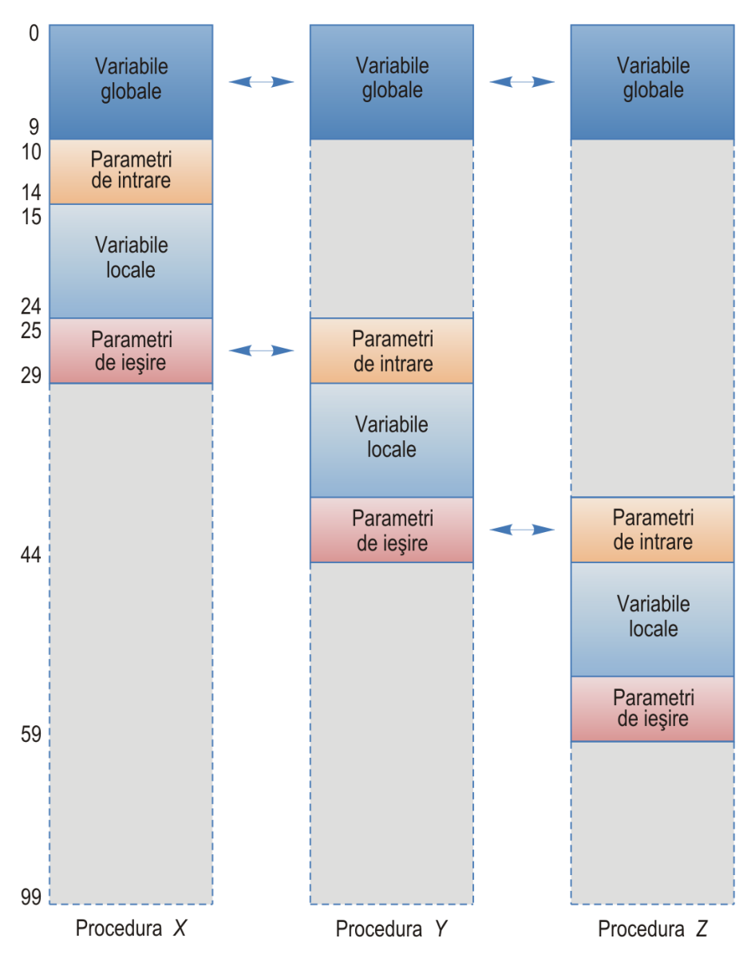
Ferestre suprapuse de registre (4)

Slide 17
Arhitecturi RISC
Introducere
Cauze ale complexității arhitecturale
Avantaje ale arhitecturilor RISC
Ferestre suprapuse de registre
Caracteristici ale arhitecturilor RISC
Comparație între arhitecturile RISC și CISC

Slide 18
Caracteristici ale arhitecturilor RISC (1)
O arhitectură RISC este de tip “load/store”
Execuția majorității instrucțiunilor necesită un singur ciclu de ceas
Instrucțiunile au format fix
Unitatea de control este cablată
Număr redus de formate de instrucțiuni
UCP are un număr mare de registre
Alternativă: memorie cache de dimensiuni mari

Slide 19
Caracteristici ale arhitecturilor RISC (2)
Compilatorul are o complexitate ridicată
Tratează salturile întârziate
Rearanjează instrucțiunile
Există relativ puține instrucțiuni și foarte puține moduri de adresare
Facilitează operațiile limbajelor de nivel înalt
Utilizează sisteme pipeline de instrucțiuni și metode pentru rezolvarea problemei salturilor

Slide 20
Arhitecturi RISC
Introducere
Cauze ale complexității arhitecturale
Avantaje ale arhitecturilor RISC
Ferestre suprapuse de registre
Caracteristici ale arhitecturilor RISC
Comparație între arhitecturile RISC și CISC

Slide 21
Comparație între arhitecturile RISC și CISC (1)
Timpul de execuție al unui program poate fi influențat de:
Numărul de instrucțiuni din program
Numărul mediu de cicluri de ceas pe instrucțiune
Durata ciclului de ceas
CISC: reduc numărul de instrucțiuni necesare într‑un program → instrucțiuni speciale
RISC: reduc numărul mediu al ciclurilor de ceas pe instrucțiune

Slide 22
Comparație între arhitecturile RISC și CISC (2)
RISC și CISC: reduc durata ciclului de ceas
RISC: sunt calculatoare de tip “load/store”
Pot obține un grad ridicat de concurență → separarea execuției instrucțiunilor de încărcare și memorare de alte instrucțiuni
CISC: set de instrucțiuni de tip memorie-registru
Nu pot obține același grad de concurență ca și calculatoarele RISC

Slide 23
Comparație între arhitecturile RISC și CISC (3)
Dezavantaje RISC
Instrucțiuni simple → performanțele depind de eficiența compilatorului
Alocarea registrelor este complexă → crește complexitatea compilatorului
Timpul de dezvoltare al programelor este mai lung
Programele RISC sunt mai lungi
Proiectarea unui procesor RISC poate fi îmbunătățită prin utilizarea unor principii CISC

Slide 24
Rezumat (1)
Principiul arhitecturilor RISC: adăugarea la setul de instrucțiuni doar a acelor instrucțiuni care determină un câștig de performanță
Arhitecturile RISC au mai multe avantaje față de arhitecturile CISC:
Viteza mai ridicată: utilizarea mai eficientă a sistemului pipeline de instrucțiuni; unitate de control cablată; număr mare de registre
Timpul de proiectare mai redus
Facilitarea utilizării limbajelor de nivel înalt

Slide 25
Rezumat (2)
Conceptul ferestrelor suprapuse de registre permite transmiterea eficientă a parametrilor între procedura apelantă și cea apelată
Parametrii sunt accesibili ambelor proceduri fără a modifica pointerul ferestrei curente
Se poate observa influența reciprocă între arhitecturile RISC și CISC
Unele concepte RISC au fost incluse în procesoarele CISC
Unele principii CISC au fost utilizate la proiectarea procesoarelor RISC

Slide 26
Noțiuni, cunoștințe
Principiul calculatoarelor cu set redus de instrucțiuni (RISC)
Avantaje ale arhitecturilor RISC
Principiul ferestrelor suprapuse de registre
Caracteristici ale arhitecturilor RISC
Comparație între arhitecturile cu set redus de instrucțiuni (RISC) și cele cu set complex de instrucțiuni (CISC)
Dezavantaje ale arhitecturilor RISC

Slide 27
Întrebări
Care sunt avantajele arhitecturilor RISC?
Care este principiul ferestrelor suprapuse de registre și care este avantajul acestora?
Care sunt principalele caracteristici ale arhitecturilor RISC?
Cum încearcă să reducă timpul de execuție al programelor arhitecturile CISC și cele RISC?

